Slide 1
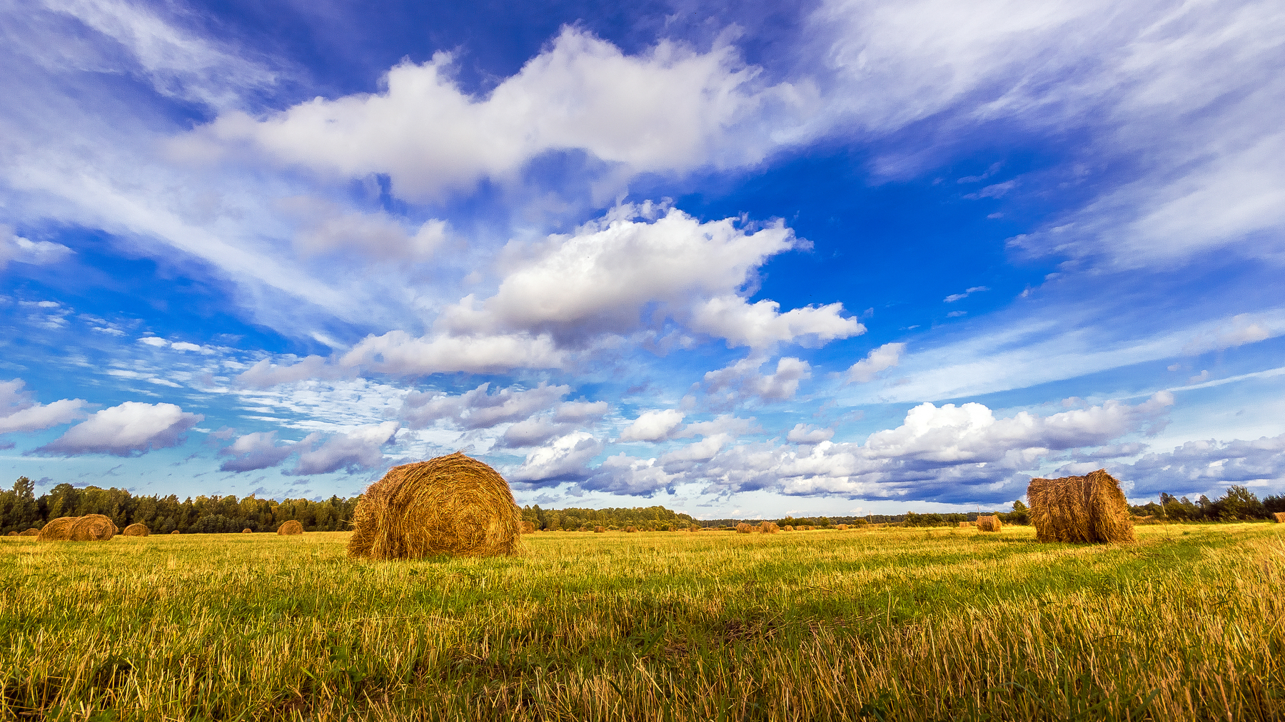

ЛиберАльные КолхоЗники
Л
А
К
З
“Выведем граждан из злачных мест*.”(c)
Злачное место* - Место, где пьянствуют, предаются разврату.

Slide 2
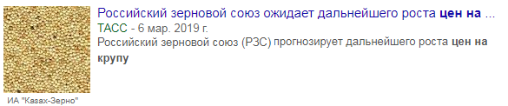
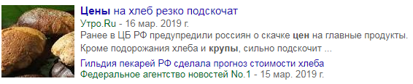
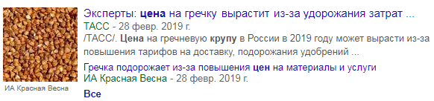
Статьи

Slide 3



Графики
Цены на крупы
Опрос людей
Кол-во круп

Slide 4
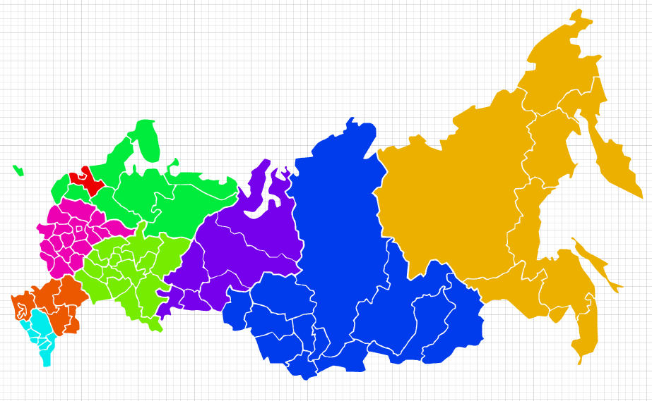


“Рай агронома”
Места для комфортного выращивания

Slide 5
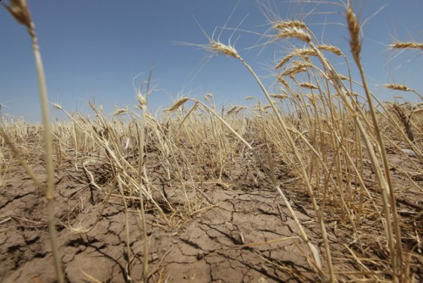
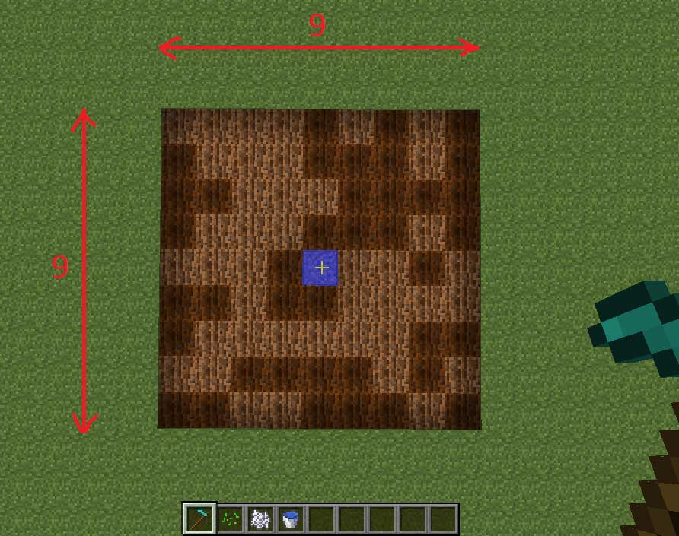
Планы
З
Уникальный способ посадки
Засуха губит растения
Волонтёр выполняет работу
(бесплатно)

Slide 6
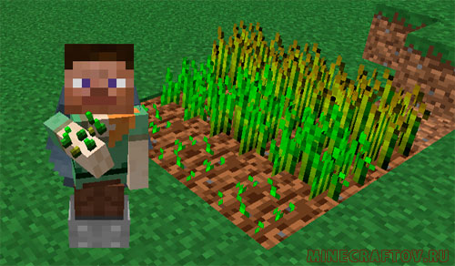
Планы
Уже Волонтеров набрано:
1 473 478
Волонтёр выполняет работу
(бесплатно)

Slide 7

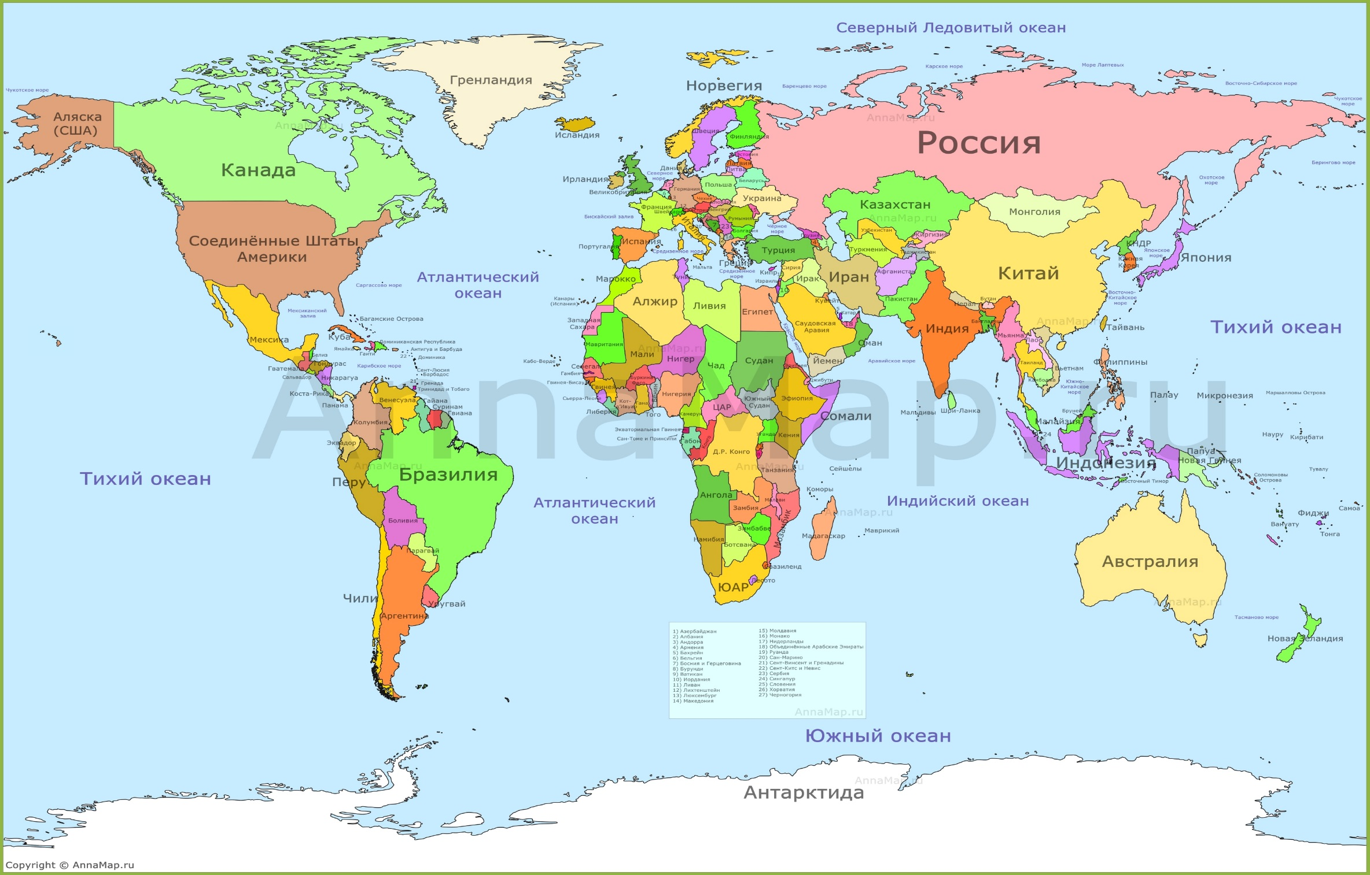
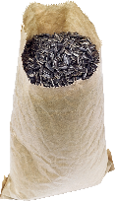
Заключение

